Slide 1
Secrets faciles dans Kubernetes : Parce que je le Vault bien

Slide 2





~#whoami : Alexis Fala
Clown Infrastructure engineer | SRE chez
Passionné par l’open-source et le Cloud Native.
Guitariste du dimanche spécialisé en début de chansons.
Membre des SRE du coeur avec Idriss Neumann et Julien Briault.
Auteur à ses heures perdues sur Deezer.io.
LePotiBlagueur
@LePotiBlagueur
https://www.linkedin.com/in/alexis-fala/

Slide 3
Sommaire
Qu’est-ce qu’un operator ?
Introduction à Vault
Les secrets dans Kubernetes
Le Vault Secrets Operator
Petite ouverture
Démo

Slide 4
Qu’est-ce qu’un operator ?

Slide 5
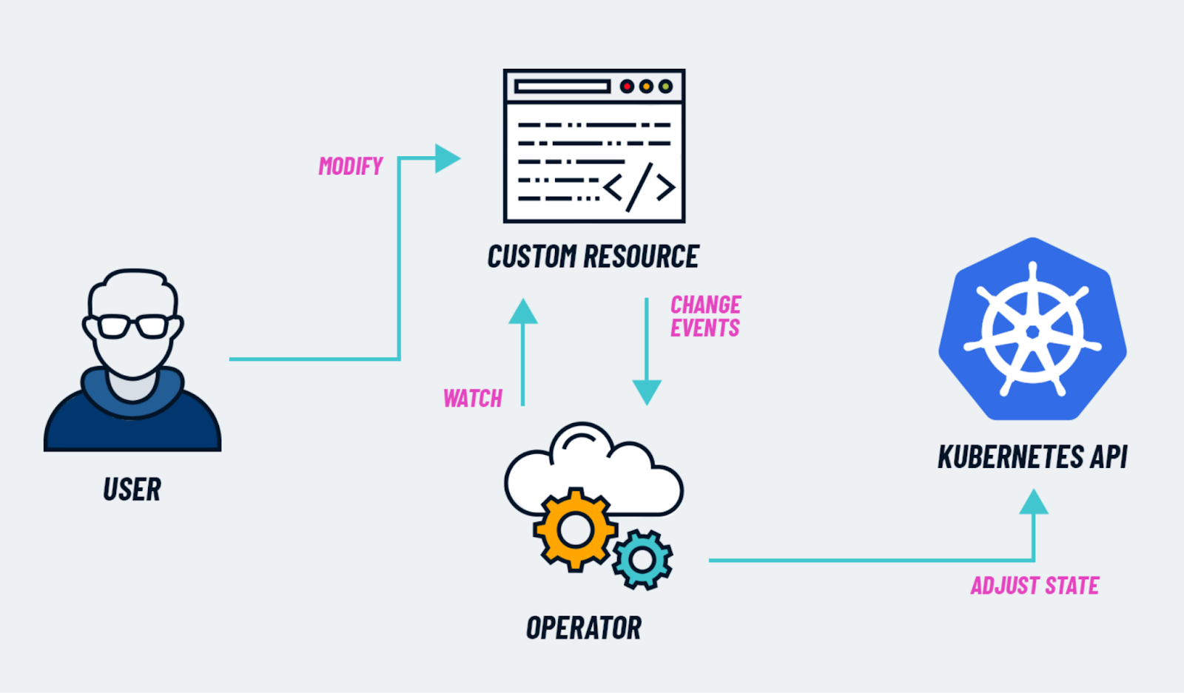
Kubernetes Operators
Les opérateurs sont des extensions de l’API/Control plane de Kubernetes.
Permettent de manager des applications via l’utilisation de CRD en les associant à un controller.
Se basent sur les principes du control loop.
Peut gérer des composants internes et externes au cluster.
Il en existe une grande variété : cert-manager pour gérer les certificats TLS, CNPG pour déployer Postgrès…
A la recherche d’un Operator ? https://operatorhub.io/
Source cncf.io
Notes:
Control loop = observe / regarde s’il y a des différences / concilie l’état

Slide 6
Vous pouvez écrire vos propres opérateurs.

Slide 7
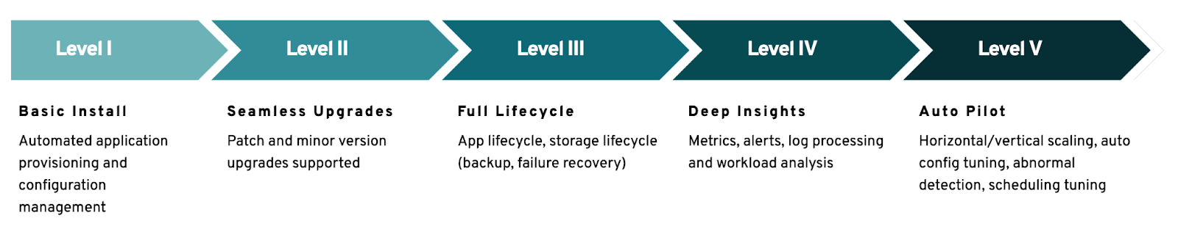
Comment écrire son opérateur ?
S’aider d’un framework
Operator Framework : https://operatorframework.io/
Kubebuilder : https://kubebuilder.io/
Kubernetes Operators Framework : https://kopf.readthedocs.io/en/stable/
…
Plusieurs niveaux de capacité
Source operatorframework.io
Notes:
Va de la simple automatisation de déploiement / configuration jusqu’au scaling horizontal et vertical de resources, de l’autoconfig, de détection d’anomalies

Slide 8
Si ça ne tourne pas dans Kube, ça peut être géré via Kube.
Notes:
Première brique d’une vision tournant autour de l’ingénierie de plateforme

Slide 9
Introduction à Vault

Slide 10

Vault ? Kesako ?
C’est l’outil de gestion centralisée de secrets le plus utilisé du marché.
Coffre-fort “API driven” avec un système d’authentification et de secret engine universel.
Permet de stocker mot de passe, tokens, certificats, …
Son fonctionnement est basé sur des tokens, associés à des Policies.
Chaque Policy est basée sur un “path”.
Chaque path est limité par des Policy Rules.
Authentification → Validation → Autorisation → Accès

Slide 11
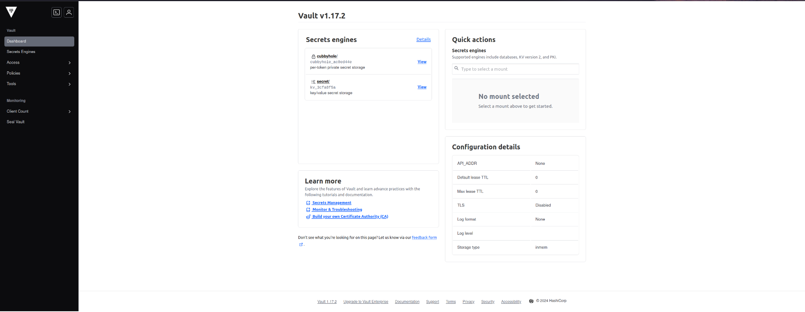
Vault UI

Slide 12
Alerte drama

Slide 13

La Business Source Licence

Slide 14

Le rachat par IBM

Slide 15
Les secrets dans Kubernetes

Slide 16

Un secret dans le cluster
Un secret certes… Mais pas si secret
apiVersion: v1
kind: Secret
metadata:
name: mon-super-secret
stringData:
password: password1234
Contient des informations sensibles
Permet de stocker mot de passe, tokens, certificats, …
Encodé en base64 😬

Slide 17
Le Vault Secrets Operator

Slide 18
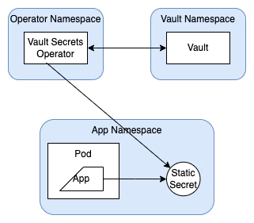
Un operator pour Vault par Vault
Spoiler : il ne marche qu’avec Vault
A pour but de synchroniser les secrets contenus dans Vault et les secrets Kubernetes.
Supporte toutes les features de Vault (TLS certificates, Secret engines, secrets dynamiques et statiques…)
Permet de rollout restart dynamiquement un déploiement ou un pod.
Possède un grand nombre de CRD compatible Vault Cloud et on-prem.
Source hashicorp.com

Slide 19
Comment le déployer ?
C’est simple !
helm install vault hashicorp/vault -n vault --create-namespace --values vault/vault-values.yaml
https://artifacthub.io/packages/helm/hashicorp/vault-secrets-operator

Slide 20

Les étapes pour faire marcher l’opérateur

Slide 21
Création d’un service account
Première étape
apiVersion: v1
kind: ServiceAccount
metadata:
name: operator-auth

Slide 22
Création d’un service account
Première étape (bis)
apiVersion: v1
kind: Secret
metadata:
name: operator-auth
annotations:
kubernetes.io/service-account.name: operator-auth
type: kubernetes.io/service-account-token

Slide 23
Création d’un service account
Première étape (ter)
apiVersion: rbac.authorization.k8s.io/v1
kind: ClusterRoleBinding
metadata:
name: role-tokenreview-binding
roleRef:
apiGroup: rbac.authorization.k8s.io
kind: ClusterRole
name: system:auth-delegator
subjects:
- kind: ServiceAccount
name: operator-auth
namespace: [namespace du SA]
Notes:
Auth-delegator va permettre à Kube de déléguer au service account les contrôles d’authentification et d’autorisation

Slide 24
La configuration du Vault
Seconde étape : on écrit une policy
path "kvv2/data/demo/*" {
capabilities = ["read", "list"]
}
vault policy write vault-secret-operator ./policy.hcl

Slide 25
La configuration du Vault
Seconde étape (bis) : on créé notre authentification Kube
vault auth enable -path vault-secret-operator kubernetes

Slide 26
La configuration du Vault
Seconde étape (ter) : on créé la config de notre authentification
vault write auth/vault-secret-operator/config token_reviewer_jwt="$TOKEN_REVIEW_JWT" kubernetes_host="$KUBE_HOST"
kubernetes_ca_cert="$KUBE_CA_CERT"

Slide 27
La configuration du Vault
Seconde étape (quater) : on créé un rôle à notre authentification
vault write auth/vault-secret-operator/role/default bound_service_account_names=operator-auth bound_service_account_namespaces=”*” policies=vault-secret-operator

Slide 28
La connexion au Vault
Troisième étape : l’utilisation d’une VaultConnection
kind: VaultConnection
metadata:
name: myvaultconnection
namespace: vault
spec:
address: [adresse de votre vault]
skipTLSVerify: false

Slide 29
L’authentification au Vault
Quatrième étape : l’utilisation d’une VaultAuth
apiVersion: secrets.hashicorp.com/v1beta1
kind: VaultAuth
metadata:
name: myvaultauth
spec:
vaultConnectionRef: myvaultconnection
method: kubernetes
mount: vault-secret-operator
kubernetes:
role: default
serviceAccount: operator-auth

Slide 30
La déclaration d’un secret
Cinquième (et dernière) étape : on déclare un secret !
apiVersion: secrets.hashicorp.com/v1beta1
kind: VaultStaticSecret
metadata:
name: vault-static-secret
spec:
vaultAuthRef: [namespace]/myvaultauth
mount: kvv2
type: kv-v2
path: demo/config
refreshAfter: 10s
destination:
create: true
name: my-secret
rolloutRestartTargets:
- kind: Deployment
name: myapp

Slide 31

Et voilà !
Et voilà !

Slide 32
Petite ouverture…

Slide 33

L'opérateur ne renforce pas la sécurité de vos secrets
Et voilà !

Slide 34
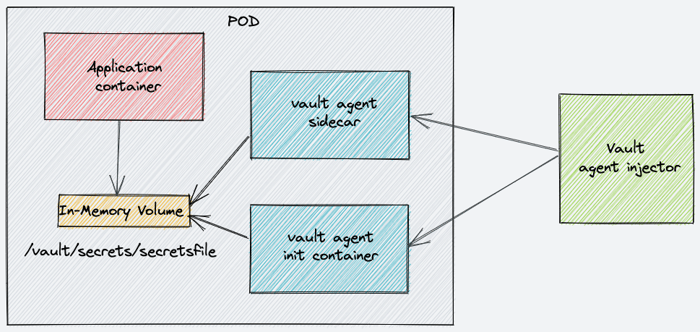
Le vault agent injector
Là, on est vraiment secure…
Agent sidecar appelé par des annotations dans vos déploiements/pods
Injecte directement vos secrets à l’intérieur des pods
Supporte le consul-template
Forte dépendance à la disponibilité de Vault : risque de bloquer vos déploiements !
Source devopscube.com

Slide 35
D…D…Demo !

Slide 37


Laissez-moi un commentaire sur openfeedback
J’suis gentil : je vous donne accès au talk !

